Slide 1




Городской круглый стол
«ПРОБЛЕМА СДВГ В ОБРАЗОВАТЕЛЬНОМ ПРОЦЕССЕ: ДИАЛОГ ВРАЧЕЙ, РОДИТЕЛЕЙ И ПЕДАГОГОВ»
в рамках XI Региональной научно-практической конференции «Здоровье и образ жизни учащихся в современных условиях: взгляд врача и педагога»
XI Российского форума «Педиатрия Санкт-Петербурга: опыт, инновации, достижения»
ПСИХОЛОГО-ПЕДАГОГИЧЕСКОЕ СОПРОВОЖДЕНИЕ ДЕТЕЙ
С СДВГ В ОБРАЗОВАТЕЛЬНОМ ПРОЦЕССЕ: ТЕХНОЛОГИЯ,
СПЕЦИФИКА, РЕЗУЛЬТАТИВНОСТЬ
Цветков Валерий Викторович
зам. директора по НМР, педагог-психолог
Санкт-Петербург
27.09.2019г.

Slide 2
«Сопровождение - помощь субъекту в принятии решения в ситуации жизненного выбора. Это сложный процесс взаимодействия сопровождающего и сопровождаемого, результатом которого является прогресс в развитии ребенка.»
(Е.И. Казакова)

Slide 3
СОПРОВОЖДЕНИЕ
Метод, обеспечивающий создание условий для принятия субъектом развития оптимальных решений в различных ситуациях жизненного выбора.
Процесс – совокупность последовательных действий, позволяющих субъекту определиться с принятием решения и нести ответственность за реализацию решения.
Служба – объединение специалистов разного профиля, осуществляющих процесс сопровождения.

Slide 4
ЭТАПЫ ПРОЦЕССА СОПРОВОЖДЕНИЯ
БАЗА
ДАННЫХ
Выполнение Программы
Запрос (проблема)
Индивидуальная программа сопровождения; ИОМ
Промежуточная оценка
Первичная оценка
(СКРИНИНГ)
Отчет (анализ)
Углубленная диагностика
Отчет (анализ)
Междисциплинарный консилиум
Итоговая оценка
Сопровождение
Эффективность
нет
да
Предварительная разработка
инд. плана сопровождения
нет
да
Завершение
Итоговый Отчет
4

Slide 5
«Мишени» психолого-педагогической коррекции дефицитарных функций при СДВГ у обучающихся
1. Комплекс когнитивных характеристик:
Особенности познавательной деятельности.
Нарушения зрительной и моторной координации.
Утомляемость, низкая работоспособность
2. Комплекс эмоционально-волевых характеристик:
Снижение произвольной саморегуляции.
Зависимость работоспособности от внешней обстановки.
Снижение качества и скорости когнитивных процессов при эмоциональной активации.
3. Комплекс личностных характеристик:
Поведенческие проявления.
Особенности коммуникативных навыков.
Особенности межличностных отношений.

Slide 6
МОДЕЛЬ КОМПЛЕКСНОГО СОПРОВОЖДЕНИЯ ДЕТЕЙ
С СДВГ ВЫБОРГСКОГО РАЙОНА
ЦППМСП
ИМЦ
Программа повышения квалификации педагогов
(в т.ч. Балинтовская группа)
ДООП
«Психологическая помощь детям с СДВГ»
Программа повышения квалификации психологов
РЕБЕНОК
с СДВГ
ДООП
«Замки из песка»
Программа для родителей детей
с СДВГ
ДООП
«Тропинка к своему Я»
ДООП «Развитие орфографической зоркости у учащихся начальной школы с СДВГ»
Медицинская помощь

Slide 7
ПЕРСПЕКТИВА РАЗВИТИЯ РИП (II-й этап)
Создание «НАВИГАТОРА»
Комплекс упражнений
Методическая копилка
Педагогический блок
Советы врача
Здоровье-сберегающие технологии
Медицинский блок
Комплекс упражнений
Маркеры СДВГ
Психологический блок
Советы родителям
Адресная помощь
Родительский блок

Slide 8
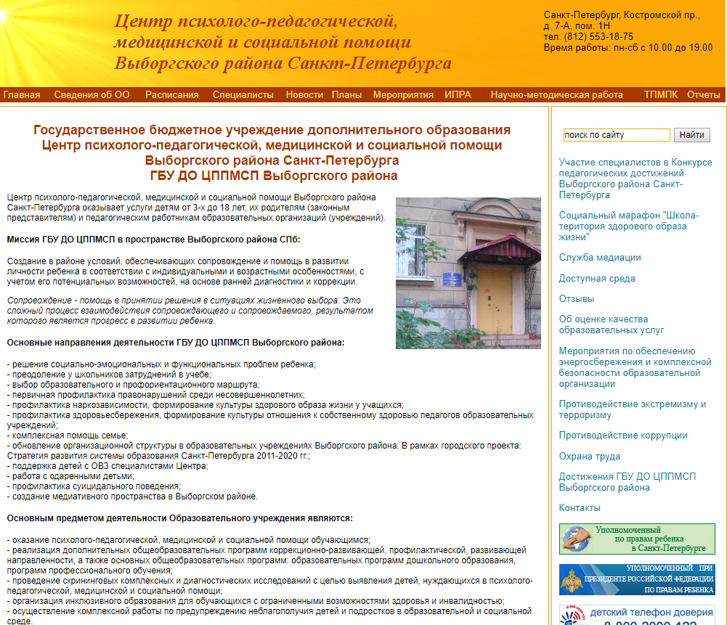
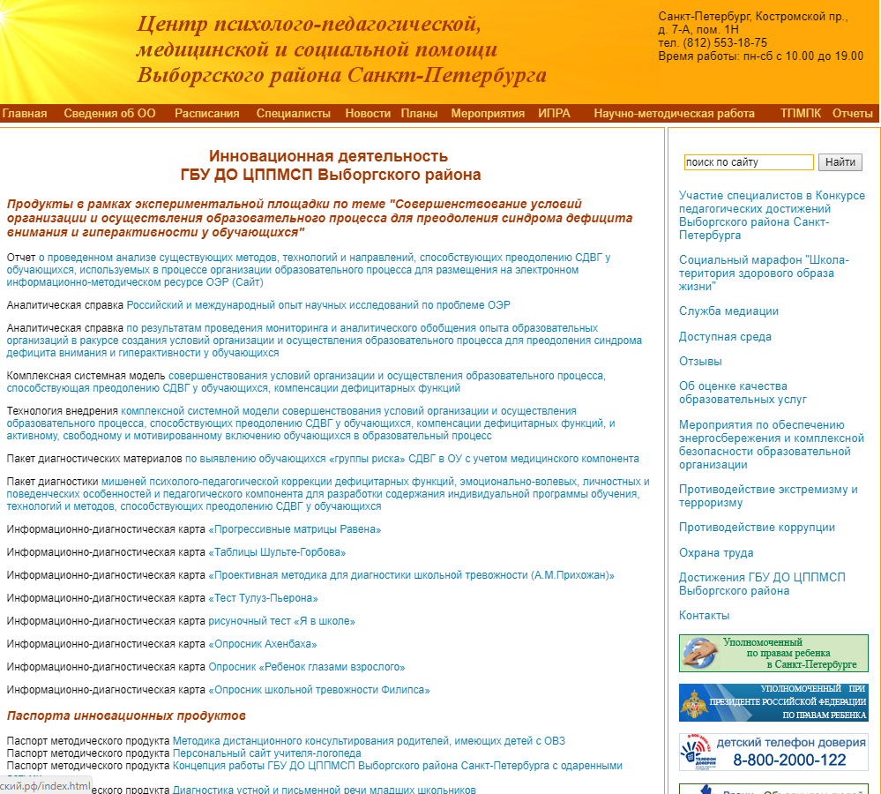
ГБУ ДО ЦППМСП ВЫБОРГСКОГО РАЙОНА
САНКТ-ПЕТЕРБУРГА
Санкт-Петербург
Костромской пр. д7
Тел: (812) 553-18-75

Slide 9

Спасибо
за внимание!

